Slide 1

РДШ-первые шаги
МБОУ «СОШ с.Авдеевка»

Slide 2
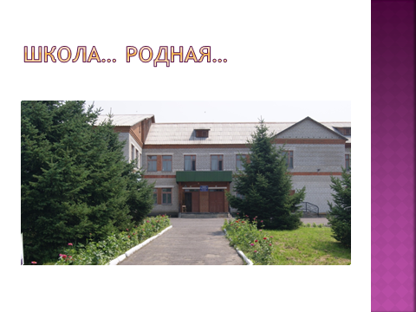

Slide 3


Slide 4
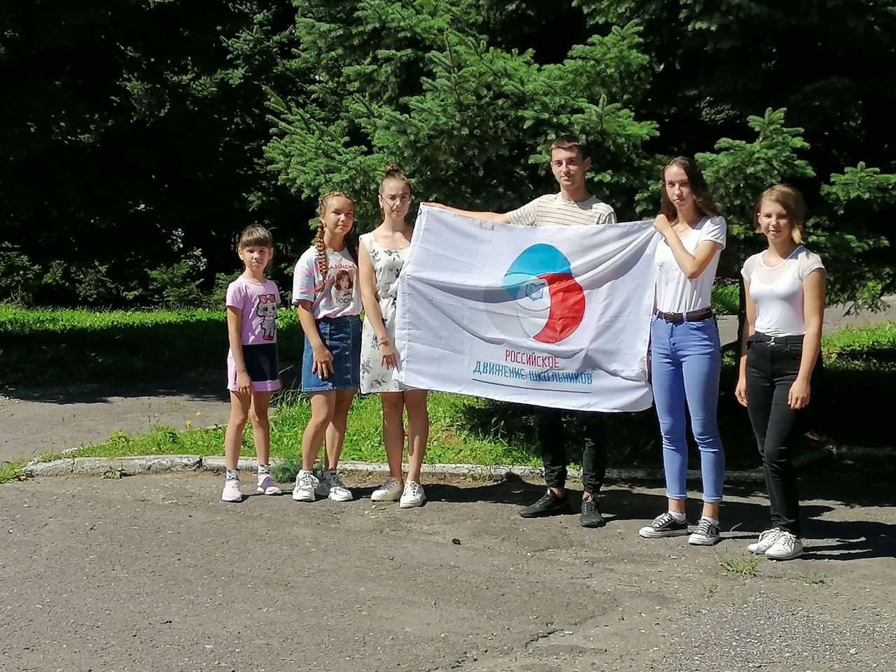

Slide 5
Куратор РДШ – Иванова Т.В.
Лидер РДШ – Литвин Ирина
Актив РДШ:
Мормыло Вадим
Тихонова Екатерина
Король Диана
Егунова Валентина

Slide 6
Что мы делаем
Помогаем раскрыть талант в любом деле, за которое берёмся;
Развиваем дополнительное образование, чтобы ребёнок добивался успехов в каждом направлении нашей деятельности;
Проводим познавательные встречи с интересными людьми;
Ведём волонтёрскую деятельность

Slide 7
Как мы это делаем
Строим работу на принципах сотрудничества и созидания, выступаем навигатором существующих возможностей

Slide 8


Slide 9

Цели организации
Главные цели российского движения школьников – это содействие совершенствованию политики в вопросах воспитания школьников и формирование личности учащихся в соответствии с системой ценностей российского общества.

Slide 10

Направления РДШ
личностное развитие;
гражданская активность;
военно-патриотическое;
информационно- медийное направление.

Slide 11
Развиваем личность через:
Творчество. Для детей организовываются фестивали и конкурсы, культурно-образовательные и досуговые программы, творческие проекты. Движение будет оказывать поддержку и помогать в продвижении и развитии детских коллективов.
Популяризацияю ЗОЖ. Этому должны способствовать фестивали и конкурсы, популяризация комплекса ГТО, работа спортивных секций в школах, тематические образовательные программы, турслёты.
Профориентационные мероприятия. Успешный человек – это человек, реализовавшийся в любимой профессии. Но для того, чтобы добиться успеха, с профессией нужно правильно определиться. Для этого надо помогать развитию детских проектов, организовывать профильные встречи различных масштабов, проводить игры, семинары, и другие образовательные программы.

Slide 12
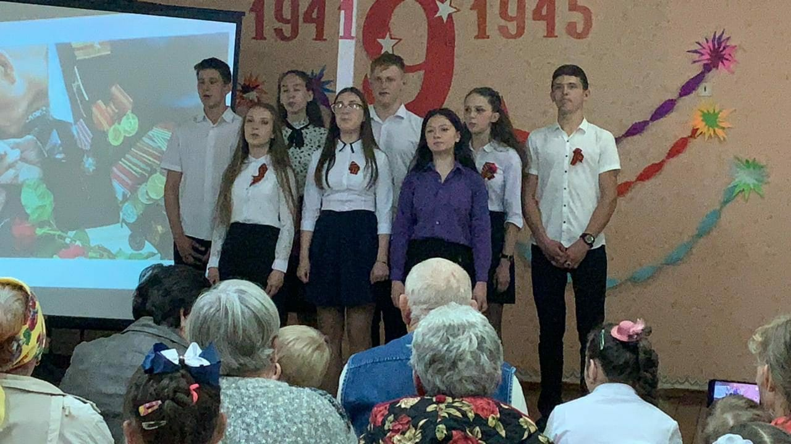

Slide 13
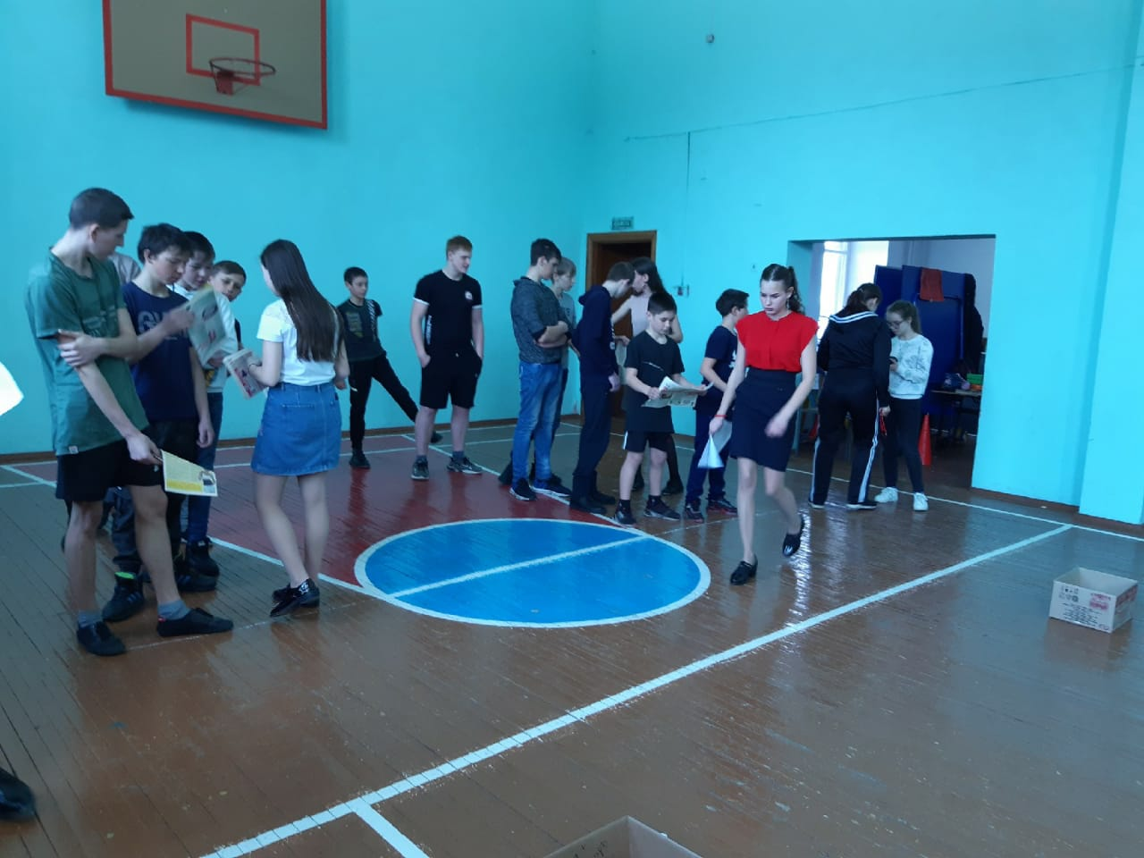
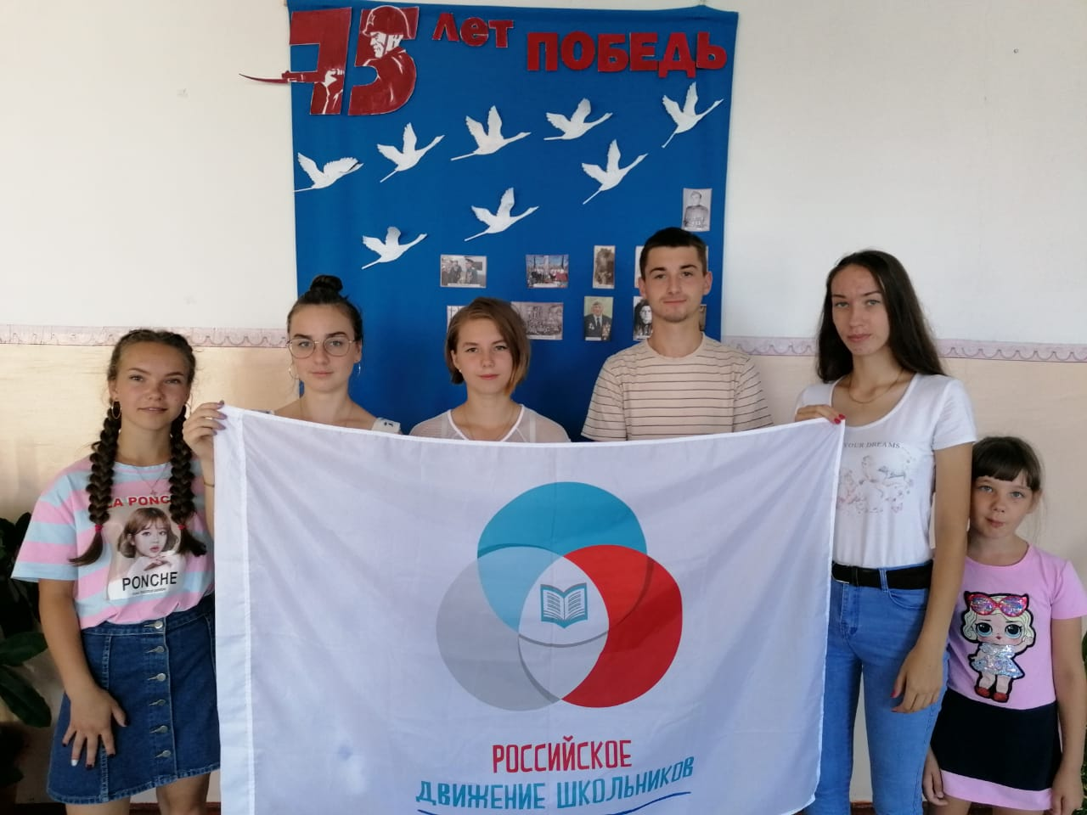

Slide 14
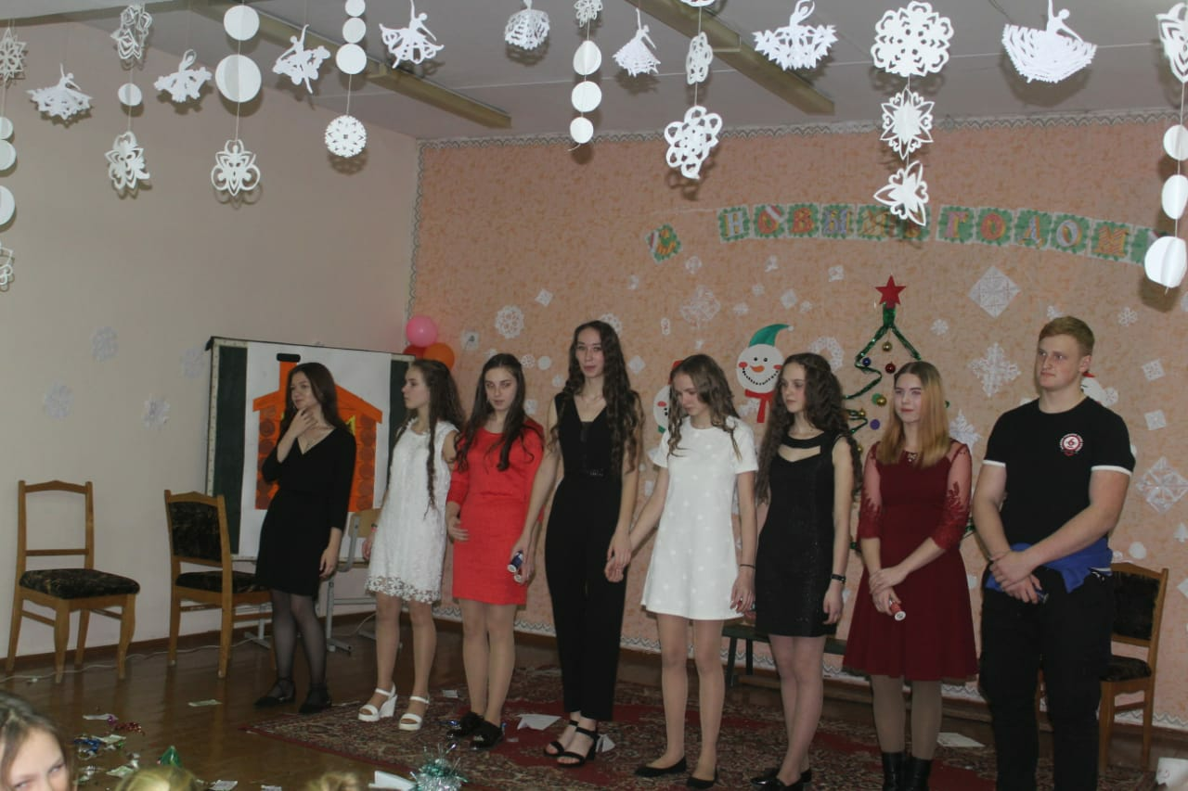

Slide 15
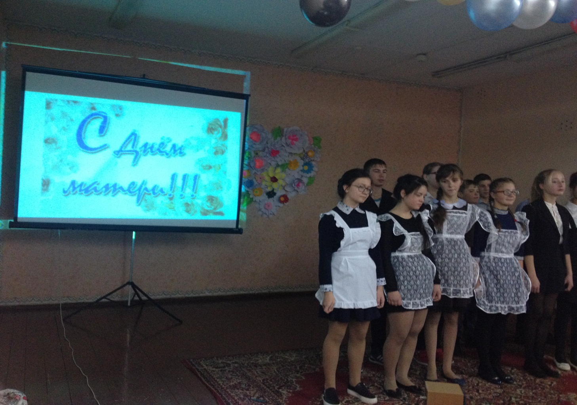

Slide 16
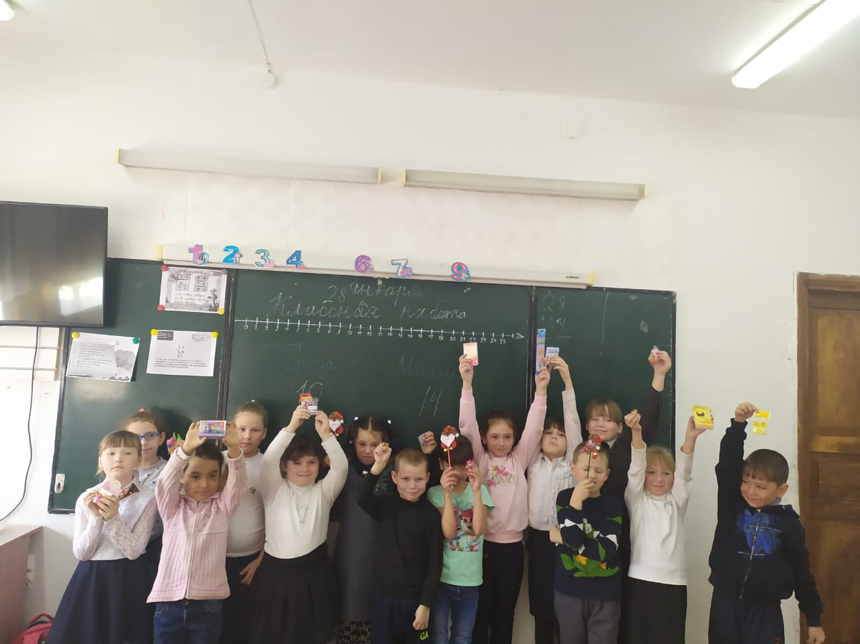

Slide 17

Российское движение школьников – это организация, призванная обратить внимание не только на образование, но и на воспитание подрастающего поколения. И пусть она ещё совсем молодая, но результаты работы уже вдохновляют и её членов, и создателей, и кураторов на новые подвиги

Slide 18

Участие в проектах
Мои полезные привычки
Стартуем смело!
Зимний этап всероссийского конкурса «Экологическая культура»
Как влияет на меня порядок
Мой здоровый завтрак

Slide 19

Участие в проектах
Всероссийский проект «РДШ-Территория самоуправления»
Всероссийский проект «Здоровье с РДШ»
Зарегистрируй свой экоотряд
Всероссийский проект «Экотренд»

Slide 20

Сертификаты
Стартуем смело!
Всероссийский проект «РДШ-Территория самоуправления»
Всероссийский проект «Здоровье с РДШ»
Всероссийский проект «Экотренд»

Slide 21
Вывод. Зачем мы в РДШ
Деятельность Российского движения школьников направлена на организацию досуга, воспитание и создание условий для развития детей в интересном им направлении.
Это необходимо, чтобы школьники знали и чтили историю страны и родного края, были патриотами, принимали участие в различных мероприятиях, умели работать в коллективе и развивали лидерские качества.
Участником РДШ может стать любой школьник старше 8 лет. Дети и родители самостоятельно принимают решение об участии в движении. Если ребёнок этого хочет, он может выбрать любое направление, которое ему по душе, прямо у себя в школе.
В движение входят отделения разного уровня: школьные, муниципальные, региональные, общероссийские.

Slide 22
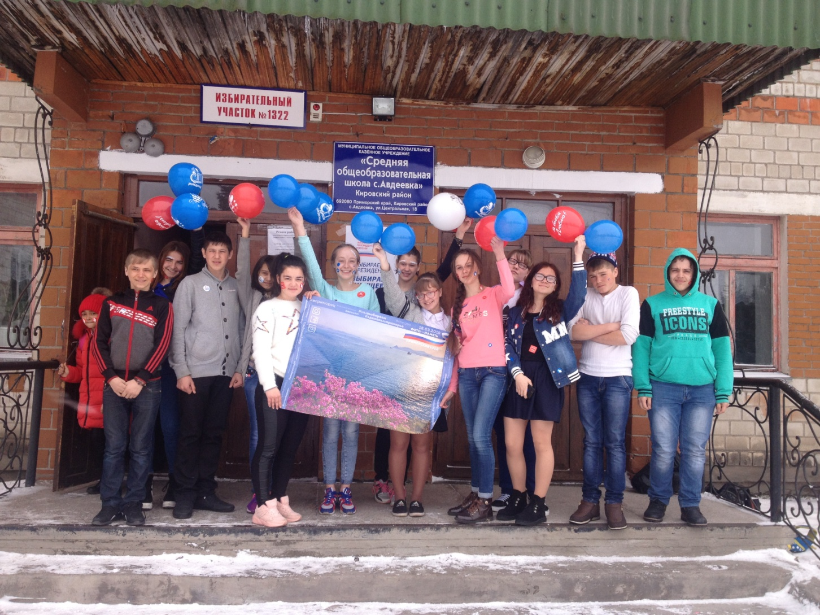
Мы гордые дети РОССИИ

